Slide 1

Cidade Alerta
Plataforma NEST
Acelerando o tempo de resposta urbana, reduzindo a burocracia e conectando cidadãos diretamente às equipes de manutenção.

Slide 2

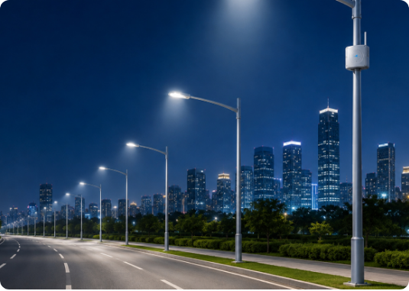

Desafios na Zeladoria Urbana
Morosidade Crônica: Canais públicos tradicionais levam semanas para iniciar o atendimento a solicitações simples do cotidiano.
Barreiras Burocráticas: Processos complexos para registrar problemas fáceis como um poste sem luz ou lixo acumulado.
Opacidade Total: O reclamante raramente recebe retornos automáticos e transparentes sobre a solução das ocorrências.

Slide 3
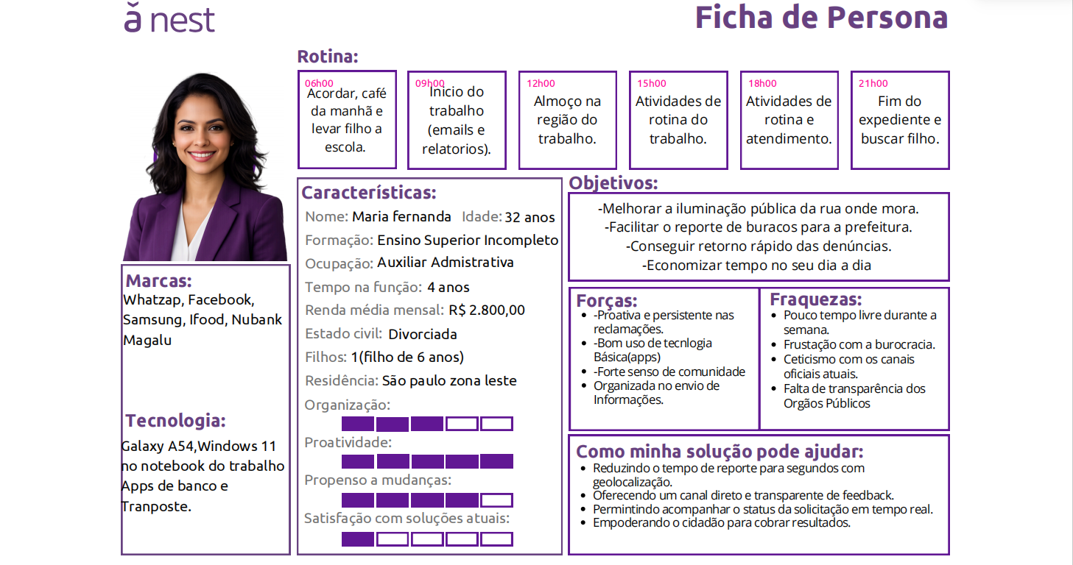

Slide 4
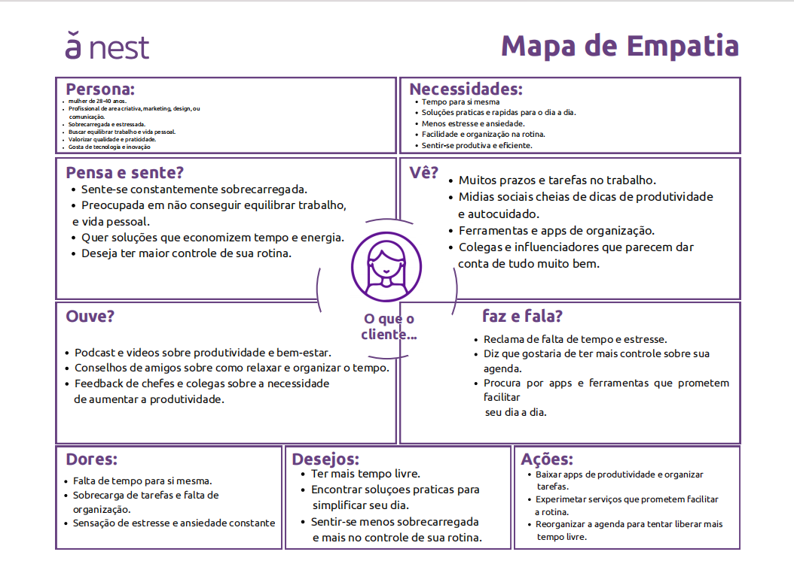

Slide 5
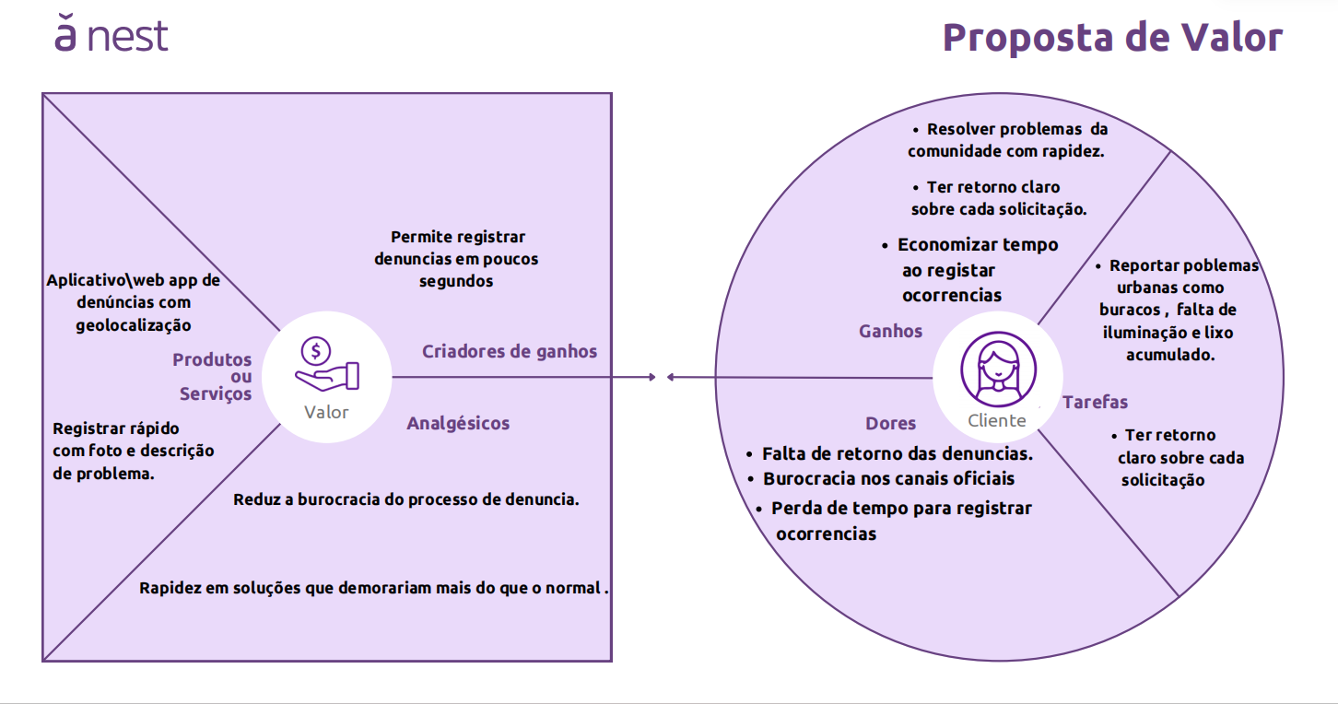

Slide 6
A Jornada do Cliente
2. Procura
4. Uso Ativo
Mapeado em "Jornada de Usuario( envio ).pdf", busca alternativas tecnológicas para queixas.
Realiza o primeiro reporte rápido, recebendo suporte inteligente e acompanhamento direto.
1. Interesse
3. Consideração
Sente-se incomodada com a falta de zeladoria e busca caminhos práticos de melhoria.
Compara as funcionalidades, velocidade de feedback e confiabilidade da NEST na sua região.

Slide 7

Canvas de Modelo de Negócio
Área Estratégica ("Canvas Modelo_de_Negocio.pdf") | Atributos e Atividades Operacionais | Fator Crítico de Sucesso
Parcerias e Recursos | Empresas privadas de manutenção, servidores em nuvem, equipe de TI e geolocalização. | Robustez tecnológica
Relacionamento e Canais | Atendimento via aplicativo móvel e portal web com notificações em tempo real. | Satisfação do usuário
Estrutura de Custos | Hospedagem e servidores, desenvolvimento contínuo, marketing e equipe de suporte. | Eficiência orçamentária
Fontes de Receita | Contratos de serviços, licenciamento da plataforma e planos corporativos premium. | Sustentabilidade de receita

Slide 8




Análise Estratégica SWOT
F
F
Forças ("MATRIZ SWOT - A3 Atualizado.pdf")
Fraquezas
Plataforma inovadora de uso imediato, interface extremamente fluida e grande demanda de cunho social.
Necessidade crucial de rápida adoção em massa e equipes técnicas inicialmente reduzidas.
O
A
Oportunidades
Ameaças
Expansão acelerada para novas cidades e integração direta com planos de incentivo de concessionárias.
Rápida emulação do ecossistema por concorrentes governamentais e desconfiança pública inicial.

Slide 9
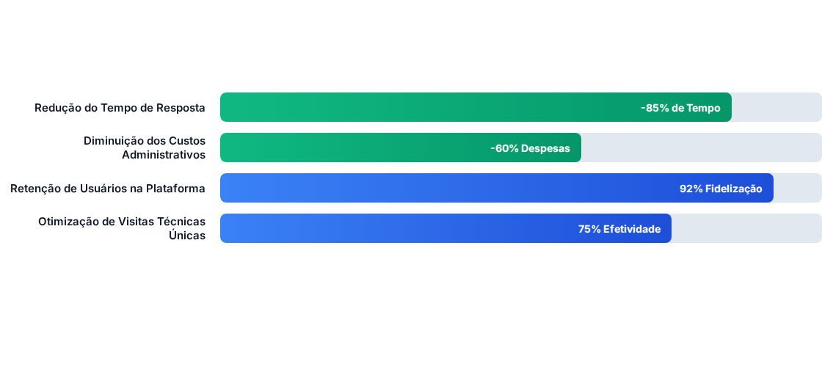
Impacto e Eficiência Simulada
Com base em projeções de ganho de eficiência descritas no arquivo Cópia de Simulador_Financeiro_NEST_Impacto.xlsx, a redução dos fluxos burocráticos impulsiona drasticamente o tempo de solução.

Slide 10


O Amanhã das Cidades
Monitoramento Contínuo
Ao estruturar dados detalhados de buracos, iluminação e incidentes urbanos, oferecemos inteligência estratégica aos gestores e empresas de zeladoria.
Nossa plataforma otimiza custos operacionais ao agrupar sinistros semelhantes na mesma região, poupando deslocamentos, reduzindo o trânsito e o impacto ambiental.

Slide 11




Telas e Componentes Criados
Página Principal
Formulário de Reporte
Zonas de Diálogo
Componente `renderHome()` dinâmico, exibindo estatísticas instantâneas de chamados ativos, botões rápidos de ligação para canais de emergência do Estado e abas de parceiros.
Fluxo `renderReport()` equipado com validação de dados, upload de arquivos locais de mídia, contador regressivo de descrição e assistente de captura de coordenadas.
Modais ricos de discussão utilizando `showCommentsModal()`, fornecendo segmentação visual por crachás exclusivos para diferenciar cidadãos (`user-badge`) de prestadores credenciados.

Slide 12
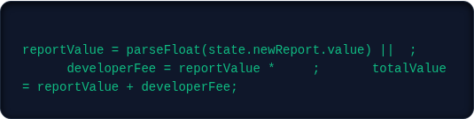
Zeladoria e Regras de Valor
Monetização Sistêmica
Integrado diretamente à dinâmica de reporte de serviços urbanos do app, cada denúncia elegível para leilão/execução corporativa privada calcula automaticamente a margem de custeio dos desenvolvedores de forma segura e transparente:
10%
Taxa Administrativa
// Divisão matemática executada nas denúncias
const
0
const
0.10
const

